Slide 1




THIẾT KẾ WEB
VÀ TRIỂN KHAI HỆ THỐNG
PHẦN MỀM
IT-W1

Slide 2

THÔNG TIN GIẢNG VIÊN
Lê Văn Đạt
Email: dat.dev.vl@gmail.com
Mobile: 0345 335 303
Các môn học đã/đang giảng dạy:
  Lập trình hướng đối tượng
  Lập trình Web Frontend
  Lập trình Web Backend

Slide 3
THÔNG TIN HỌC PHẦN
Mã học phần: IT-W3
Số tín chỉ: 03 (45 tiết)
Đánh giá học phần:
  Chuyên cần: 10% (Nghỉ quá 20% thì học lại)
  Giữa kỳ: 30% (Thuyết trình hoặc Bài tập/Bài kiểm tra thay thế)
  Cuối kỳ: 60% (Bài tập lớn Cá nhân/Nhóm)

Slide 4
THÔNG TIN HỌC PHẦN
Nội dung học phần:
  Chương 1: Giới thiệu về thiết kế Web và triển khai hệ thống phần mềm
  Chương 2: HTML & HTML5
  Chương 3: CSS & CSS3
  Chương 4: Cài đặt và triển khai hệ thống phần mềm

Slide 5
THÔNG TIN HỌC PHẦN
Chuẩn đầu ra môn học:
  Kiến thức: Sử dụng công cụ lập trình web, hiểu và thiết kế giao diện HTML/CSS, cấu hình webserver, sử dụng
tiện ích văn phòng Google và giải quyết vấn đề thiết kế web. (LO1.1; LO1.2; LO1.3)
  Kỹ năng: Chuẩn đầu ra về kỹ năng gồm thiết kế website đáp ứng yêu cầu người dùng bằng HTML/CSS và
thành thạo sử dụng các tiện ích văn phòng Google (LO2.1, LO2.2).
  Năng lực tự chủ: Chuẩn đầu ra về tự chủ và trách nhiệm gồm rèn luyện đạo đức, ý thức trách nhiệm, tác phong làm việc khoa học, trung thực, hoàn thành tốt mục tiêu học tập (LO3.1, LO3.2)

Slide 6

TÀI LIỆU HỌC TẬP KHUYẾN NGHỊ
Sách/Giáo trình tiếng Việt:
  Tài liệu giảng dạy do Khoa biên soạn bằng tiếng Việt bổ trợ kèm theo
Sách/Giáo trình tiếng Anh:
  Responsive Web Design with HTML5 and CSS. Fourth Edition, 2022.

Slide 7
TÀI LIỆU HỌC TẬP KHUYẾN NGHỊ
Khóa học/ tự học:
Nguồn tiếng Việt
  F8 Fullstack: Khóa học “HTML CSS từ Zero đến Hero,” gồm hệ thống bài giảng video, 300+ bài tập thực hành và 8 dự án thiết thực, phù hợp từ chưa biết gì đến khi làm được sản phẩm thực tế.
  Tuhoc.cc: Khóa học miễn phí “HTML, CSS từ Zero tới Hero,” mỗi ngày chỉ 5 phút, đa dạng bài giảng và bài tập thực hành.
  Trường Đại học Bách khoa Hà Nội: Giáo trình HTML CSS căn bản tốt cho sinh viên và người tự học.

Slide 8
TÀI LIỆU HỌC TẬP KHUYẾN NGHỊ
Khóa học/ tự học:
Nguồn quốc tế
  Codecademy: Bài giảng HTML CSS trực quan, thực hành trực tiếp và các project thực tế, có phiên bản miễn phí và nâng cao.
  freeCodeCamp: Lộ trình học và thực hành HTML/CSS dài hơi, xen kẽ lý thuyết và thử thách dự án mã nguồn mở.
  W3Schools: Trang học trực tuyến miễn phí, tài liệu rõ ràng, có cả thử nghiệm mã và các bài tập tự động kiểm tra.
  MDN Web Docs: Tài liệu chi tiết từ Mozilla, lý thuyết và thực hành từ cơ bản đến nâng cao.
  Codewell, CodePen: Cung cấp thử thách, dự án thực tiễn và môi trường code thực hành, kèm đáp án mẫu.
  Flexbox Froggy, CSS Grid Garden, CSS Battle: Các game luyện kỹ năng CSS vui nhộn, hiệu quả cao thông qua các level hoặc thi đấu trực tuyến.
  Scrimba: Học qua video có tương tác và thực hành trực tiếp trên giao diện.

Slide 9



QUY ĐỊNH TRONG LỚP HỌC
Tuân thủ Tuyệt đối các quy định sau:
  Tham dự đầy đủ buổi học, tự học, chuẩn bị slides, demo.
  Tôn trọng lớp học, đúng giờ, không gây ảnh hưởng, tuân thủ văn hóa học đường.
  Máy tính chỉ sử dụng cho mục đích học
KHÔNG NÓI
CHUYỆN RIÊNG
KHÔNG SỬ DỤNG ĐIỆN THOẠI
KHÔNG NGỦ
CODE ĐẦY ĐỦ

Slide 10
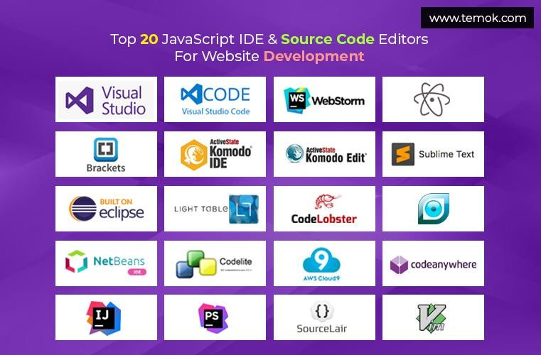
MÔI TRƯỜNG PHÁT TRIỂN CẦN CÀI ĐẶT
Text Editor hoặc IDE: công cụ soạn thảo mã nguồn
  VS Code, Atom, Sublime … + extensions (các công cụ bổ sung chức năng)
  PHPStorm hoặc Intellij
Web Browser:
  Firefox, Chrome, Edge, Opera …
Photoshop [tùy chọn]
Sự cần cù + thái độ học tập tích cực
  Code, Code và Code
  Đặt mục tiêu đi làm sau khóa học

Slide 11
PHƯƠNG PHÁP HỌC TẬP KHUYẾN NGHỊ
Trải nghiệm thực tiễn: Học đi đôi với làm. Sinh viên sẽ được hướng dẫn giải quyết các bài tập,
project nhỏ sát với tình huống thực tế ngành CNTT.
Tương tác – Hỏi đáp – Thảo luận nhóm: Khuyến khích trao đổi đa chiều, đặt câu hỏi, phản biện và trình bày; học không chỉ từ giảng viên mà còn từ bạn bè.
Tự học & chủ động: Tận dụng tài liệu, video, web tham khảo. Chủ động đọc, làm thêm bài tập ngoài
lớp – đây là yếu tố quyết định sự tiến bộ.
Thực hành trên máy: Luyện code trực tiếp trên máy tính cá nhân, sửa lỗi thực tế, vận dụng lý thuyết
vào thực hành ngay.
Trình bày kết quả: Định kỳ trình bày bài thực hành, báo cáo nhóm, giúp tăng khả năng trình bày,
truyền đạt và phản biện.

Slide 12
LỘ TRÌNH NGHỀ NGHIỆP – Ứng dụng thực tế sau môn học
Học xong môn này, Bạn làm được gì?
  Cung cấp cho sinh viên những kiến thức tổng quan về thiết kế xây dựng web bằng HTML và CSS. Cung cấp các kỹ năng cơ bản về cài đặt, phân tích và phát triển ứng dụng phần mềm.

Slide 13
LỘ TRÌNH NGHỀ NGHIỆP – Ứng dụng thực tế sau môn học
Công việc của Frontend Developer
  Có trách nhiệm tham gia vào các dự quản liên quan đến web, và xây dựng các chức năng liên quan đến phần front end của website, web application.
  Thiết kế giao diện website dựa trên yêu cầu của khách hàng bằng ngôn ngữ lập trình HTML/CSS hay Javascript.
  Phối hợp với các bộ phận liên quan như back-end developers và web designers để cải thiện tính khả dụng của trang web.
  Hãy đảm bảo rằng chất lượng đồ họa trên trang web phải đạt được chất lượng cao và có sự thống nhất đối với thương hiệu doanh nghiệp.
  Đưa ra phương hướng giải quyết hiệu quả cho người sử dụng và khách hàng thông qua việc thu thập ý kiến.
  Luôn cập nhật xu hướng mới nhất để cải tiến sản phẩm của doanh nghiệp bằng việc nghiên cứu, tìm hiểu các công nghệ liên
quan đến HTML, CSS hay Javascript.

Slide 14
LỘ TRÌNH NGHỀ NGHIỆP – Ứng dụng thực tế sau môn học
Mức lương của Frontend Developer (tham khảo)
  Mức lương front end sẽ nằm trong khoảng từ 10.000.000 – 25.000.000 VNĐ/tháng. Trong đó dải lương trung bình sẽ nằm
trong khoảng từ 8.000.000 – 13.000.000 VNĐ/tháng.
  Đối với những nhân viên lập trình front end chưa có nhiều kinh nghiệm, hoặc kinh nghiệm dưới 6 tháng sẽ nhận mức lương
ban đầu là 5.000.000 VNĐ/tháng.
  Đối với những nhân viên lập trình front end đã có kinh nghiệm từ 6 tháng đến 1,5 năm hay 2 năm, mức lương phổ biến sẽ rơi vào khoảng 12.600.000 – 16.800.000 VNĐ/tháng tương xứng với vị trí, cấp bậc hiện tại có thể là Junior hoặc Mid Level.
  Tại các vị trí front end cấp cao ứng viên phải có ứng nhất từ 3 – 5 năm kinh nghiệm trong ngành. Và cấp độ hiện tại sẽ ở mức
Senior, Supervisor hay Leader, do đó mức lương sẽ thuộc nhóm cao từ 21.000.000 VNĐ/tháng.

Slide 15
LỘ TRÌNH NGHỀ NGHIỆP – Ứng dụng thực tế sau môn học
Mức lương của Frontend Developer
  Tùy vào trình độ, số năm kinh nghiệm, thâm niên mà mức lương của nhân viên lập trình viên front end có thể lên đến 60.000.000 VNĐ/tháng.
  Ngoài ra, mức lương front end còn tùy thuộc theo tỉnh thành mà bạn đang làm việc. Cụ thể tại thành phố Hồ Chí Minh mức lương của front end sẽ rời vào khoảng từ 12.000.000 – 24.000.000 VNĐ/tháng với yêu cầu kinh nghiệm từ 1 – 3 năm.

Slide 16
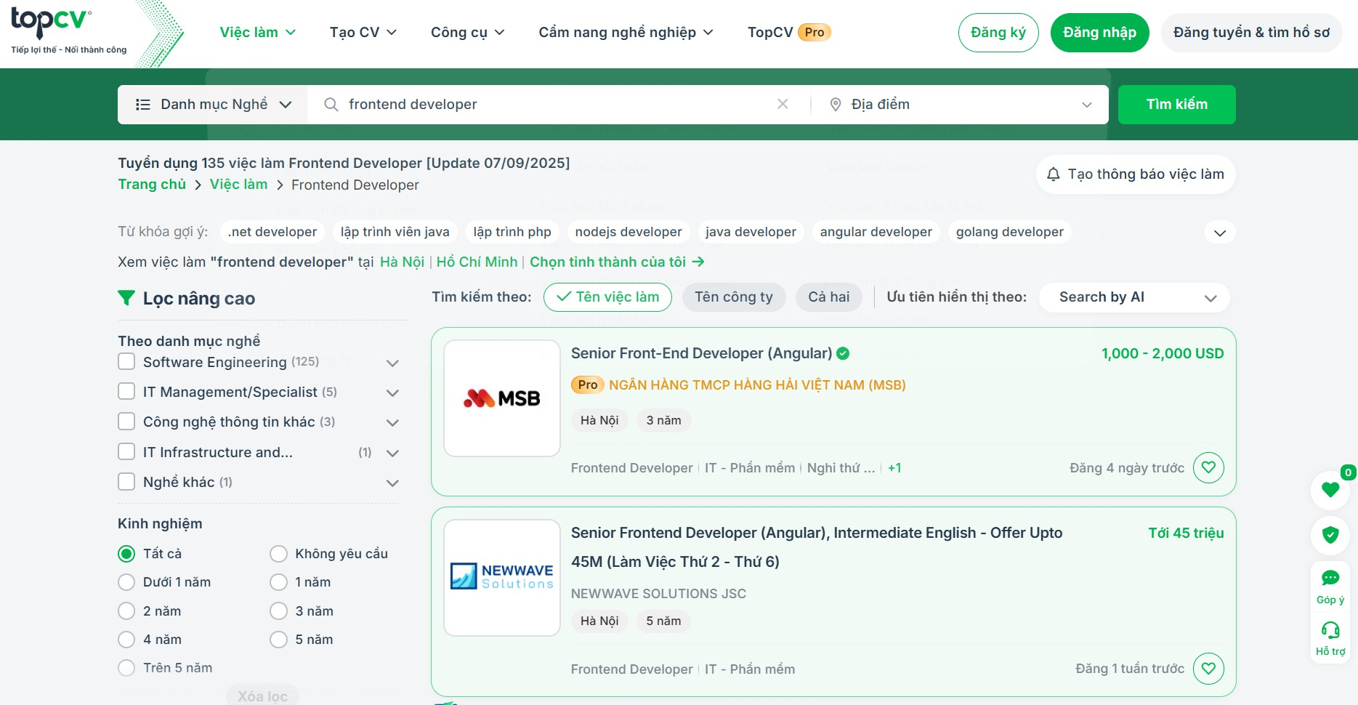
LỘ TRÌNH NGHỀ NGHIỆP – Ứng dụng thực tế sau môn học
Cơ hội nghề nghiệp sau môn học

Slide 17
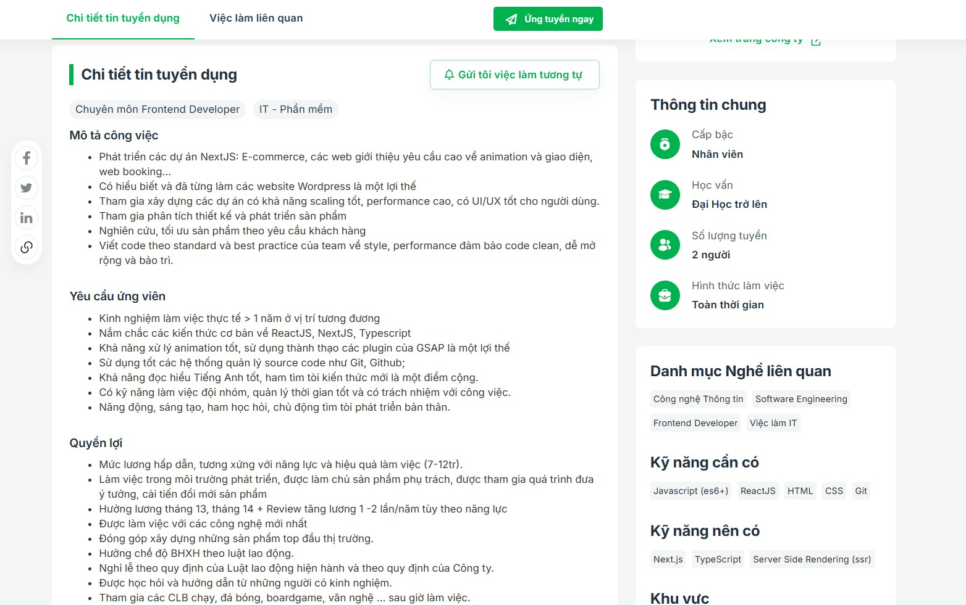
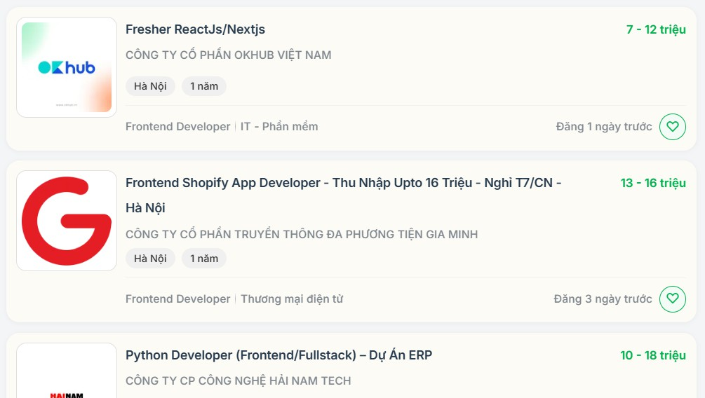
LỘ TRÌNH NGHỀ NGHIỆP – Ứng dụng thực tế sau môn học
Cơ hội nghề nghiệp sau môn học

Slide 18
HÀNH TRANG CV – Chứng minh năng lực, tăng cơ hội được tuyển dụng
Vì sao cần nhiều dự án trên CV?:
  Nhà tuyển dụng đánh giá cao trải nghiệm thực tế hơn điểm số.
  Dự án (project) cho thấy bạn đã hiểu và sử dụng được kiến thức vào các bài toán thực tế.
  Có dự án trên CV, bạn tự tin khi phỏng vấn: biết phân tích vấn đề, mô tả quy trình làm việc nhóm, giải quyết bug, tối ưu
code…

Slide 19
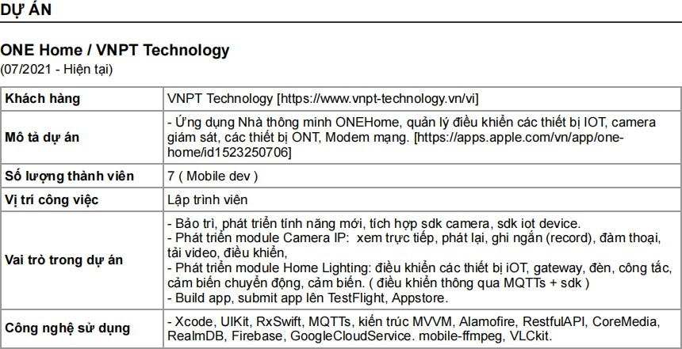
HÀNH TRANG CV – Chứng minh năng lực, tăng cơ hội được tuyển dụng
Các mục quan trọng trên CV:

Slide 20
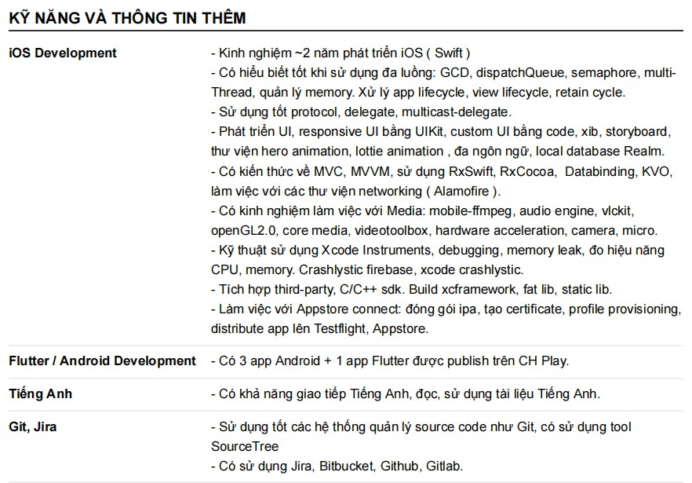
HÀNH TRANG CV – Chứng minh năng lực, tăng cơ hội được tuyển dụng
Các mục quan trọng trên CV:

Slide 21
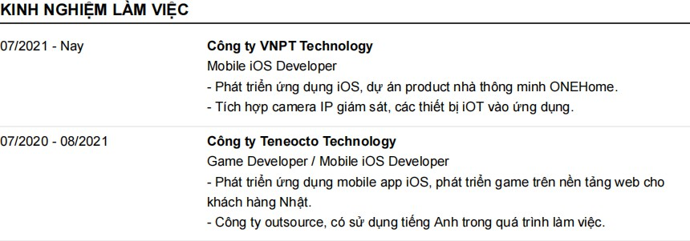
HÀNH TRANG CV – Chứng minh năng lực, tăng cơ hội được tuyển dụng
Các mục quan trọng trên CV:

Slide 22
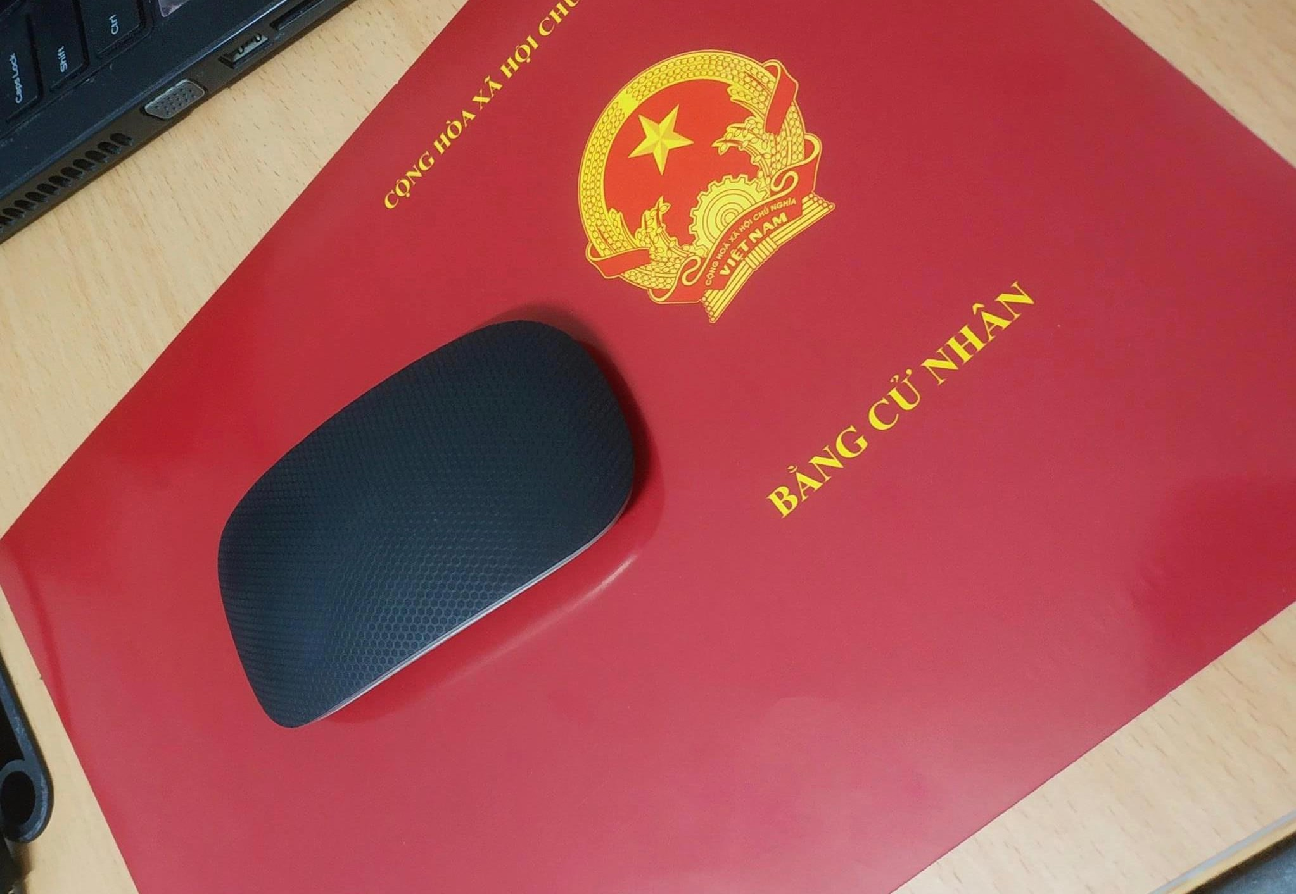
KẾT LUẬN & ĐỊNH HƯỚNG
Sinh viên năm 1–2: Đi từng bước, nỗ lực tự code dự án nhỏ, cải tiến dần; làm teamwork.
  Làm thêm trái ngành cũng là trải nghiệm phát triển bản thân nhưng hãy nhớ “đó chỉ là công việc tạm thời, không phải
là đích đến của tấm bằng Đại học”
Sinh viên năm 3–4: Ưu tiên dự án teamwork, dự án thực tập thực tế, tối ưu và mở rộng, có thể chia sẻ
lên Github/Portfolio.
Hãy chủ động liên hệ thầy/cô, doanh nghiệp xin làm
dự án, thực tập dù không lương. Trải nghiệm thực chiến
là thứ làm CV của bạn tỏa sáng!

Slide 23





HEY!
CODING IS EASY!

